Slide 1





LA MAGIA
DEL MAQUILLAJE

Slide 2
La Magia
del Maquillaje

Slide 3

Que sería del cine sin los efectos especiales y la magia del maquillaje.
Los actores que verás a continuación se transformaron en una versión mucho mas longeva de si mismos hasta el punto de quedar irreconocibles, pero muchos de ellos fueron aclamados por la crítica tras interpretar los siguientes papeles, echa un vistazo:

Slide 4
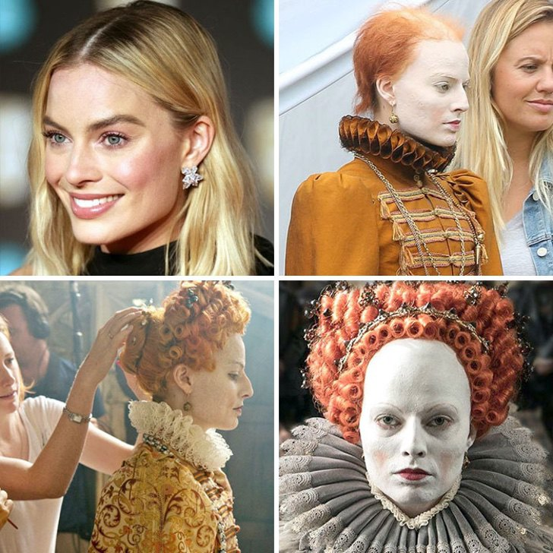
Margot Robbie, “María, reina de Escocia

Slide 5
Margot Robbie, “María, reina de Escocia

Slide 6
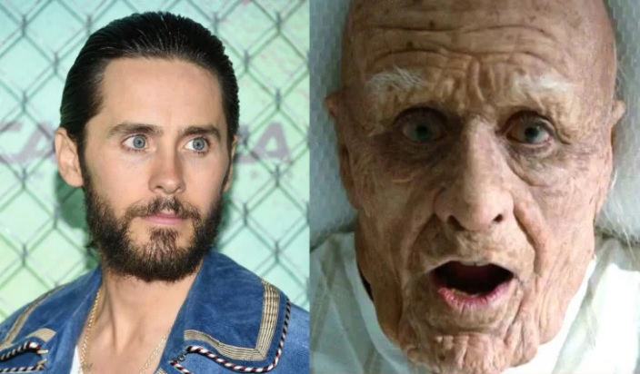
Jared Leto

Slide 7
Leto es un experto en cambiar su apariencia. Para interpretar a Nemo en la película Las vidas de Mr. Nobody usó una máscara de silicón que no le gustaba, pero aun así su desempeño fue espectacular.

Slide 8
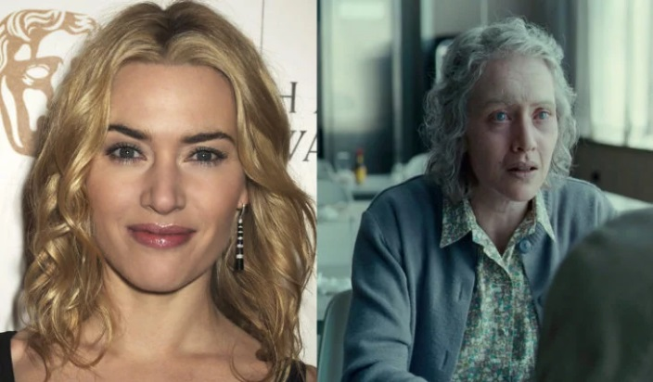
Kate Winslet

Slide 9
En la película The Reader Interpretó a Hanna Schmitz, pero para lucir así tuvo que pasar 8 horas siendo maquillada. Su personaje fue tan realista que ganó un merecido Óscar.

Slide 10
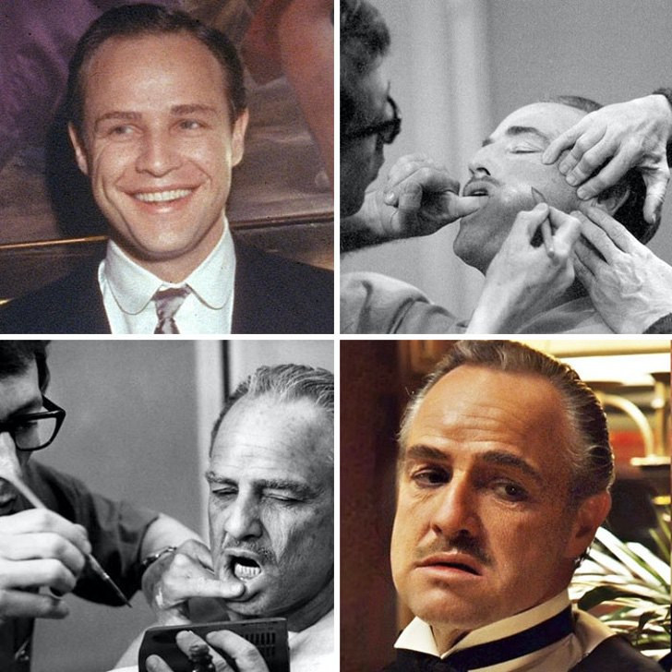
Marlon Brando, “El padrino”.

Slide 11
Marlon Brando, “El padrino”.

Slide 12
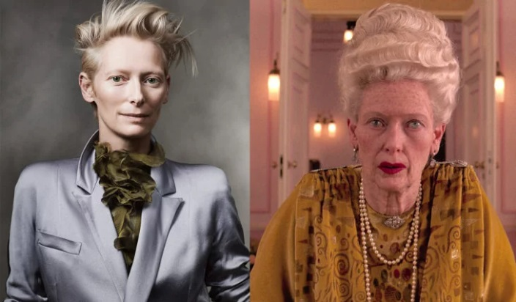
Tilda Swinton

Slide 13
En el año 2014 lució irreconocible cuando hizo de Madame Céline Villeneuve Desgoffe und Taxis en la película El Gran Hotel Budapest.

Slide 14
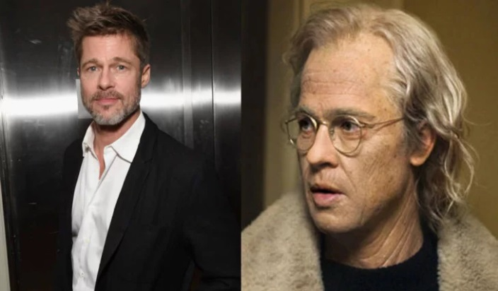
Brad Pitt

Slide 15
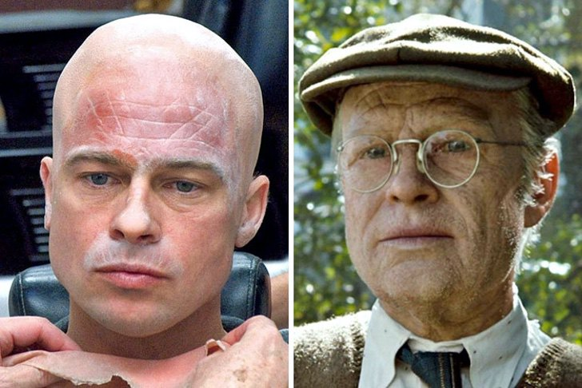
Brad Pitt, “El curioso caso de Benjamin Button”

Slide 16
El curioso caso de Benjamin Button, además de usar la última tecnología para capturar 120 emociones del rostro del actor y modificarlas en modelos 3D, también pasó horas de maquillaje y al final lograron un resultado increible.

Slide 17
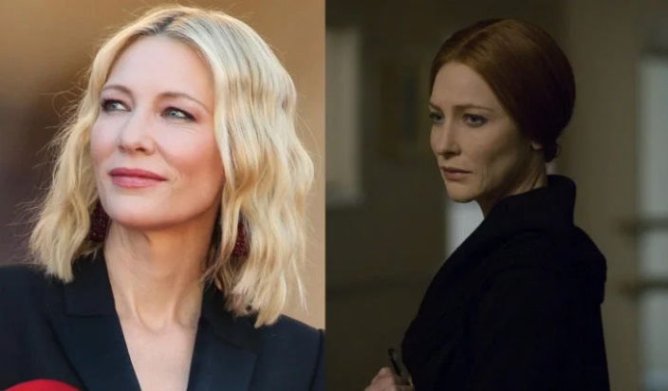
Cate Blanchett

Slide 18
La actriz fue la protagonista junto con Brad Pitt en la película de Benjamin Button, pero su personaje envejecía en sentido opuesto al de él. Su imagen también fue lograda con mucho maquillaje y un modelado en 3D.

Slide 19
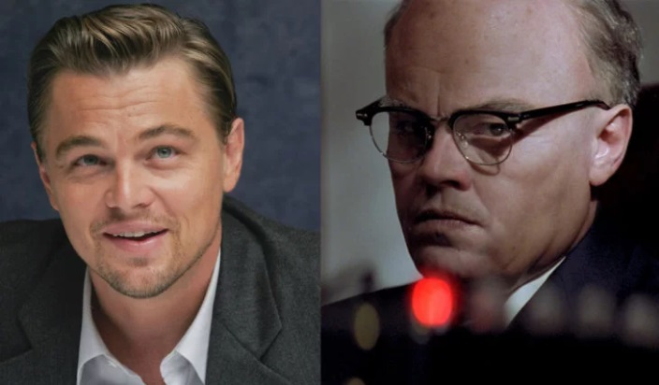
Leonardo DiCaprio

Slide 20
Un peluquín con canas, nariz falsa, máscara con arrugas y una mirada triste fueron elementos de maquillaje que Leo utilizó para caracterizar al famoso agente del FBI J. Edgar Hoover en J. Edgar, con esto demostró que es un brillante actor.

Slide 21
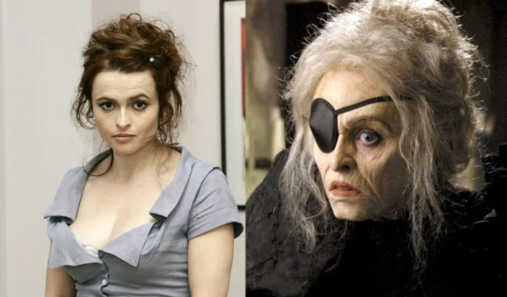
Helena Bonham Carter

Slide 22
Es común ver a esta talentosa actriz con muchos disfraces y maquillaje. En la película El gran pez interpretó a una bruja y a la hermosa Jennifer.

Slide 23
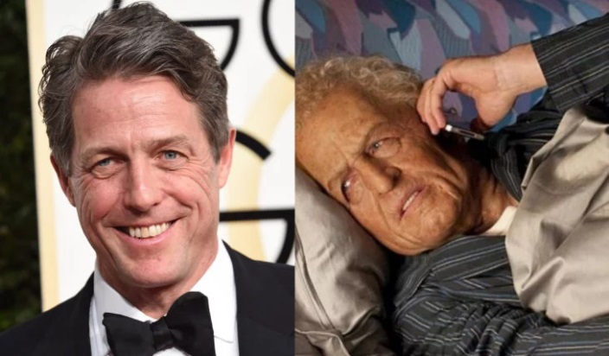
Hugh Grant

Slide 24
El actor tuvo que ponerse unos cuantos años encima para poder transformarse en Denholme Cavendish en la cinta El atlas de las nubes. Ahí se puede ver al británico con unas enormes ojeras, manchas en la piel y cabello canoso . Esperamos que no se vea así con el paso del tiempo en la vida real porque él es guapísimo.

Slide 25
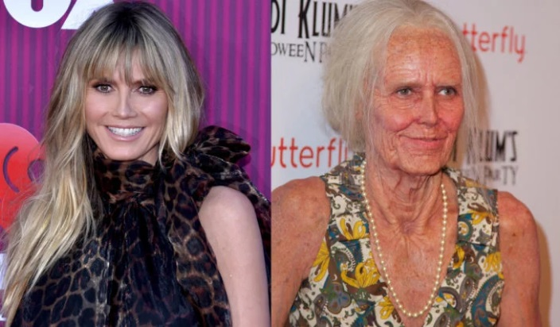
Heidi Klum

Slide 26
Aunque no fue para una película, la modelo nos impresionó a todos con su disfraz de Halloween digno de cualquier película de Hollywood.

Slide 27
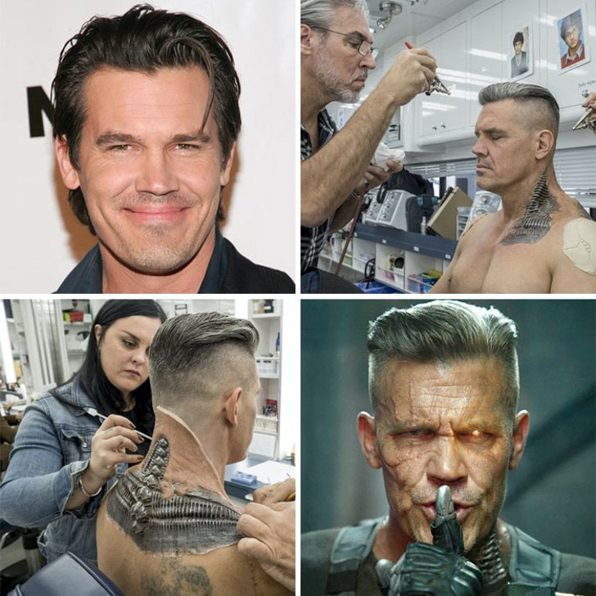
Josh Brolin, “Deadpool 2”.

Slide 28
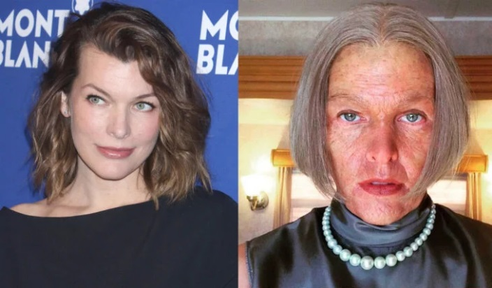
Milla Jovovich

Slide 29
La actriz se convirtió en una anciana para la nueva secuela de la cinta de zombis Resident Evil. Parece que en esta nueva entrega cambiará sus característicos atuendos por unos más anticuados, un cabello canoso y un rostro lleno de arrugas. ¿Que te parece?

Slide 30
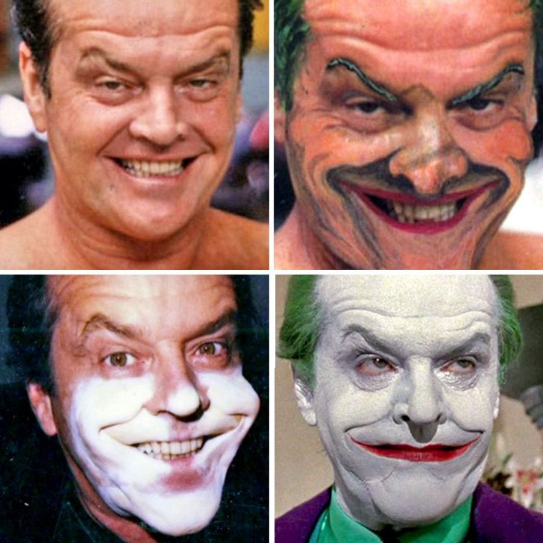
Jack Nicholson, “Batman”.

Slide 31
Jack Nicholson, “Batman”.

Slide 32
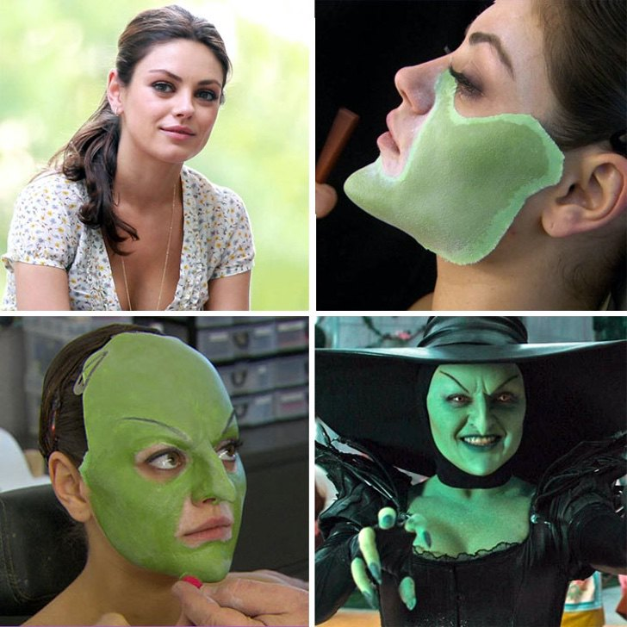
Mila Kunis,
“Oz: el poderoso”.

Slide 33
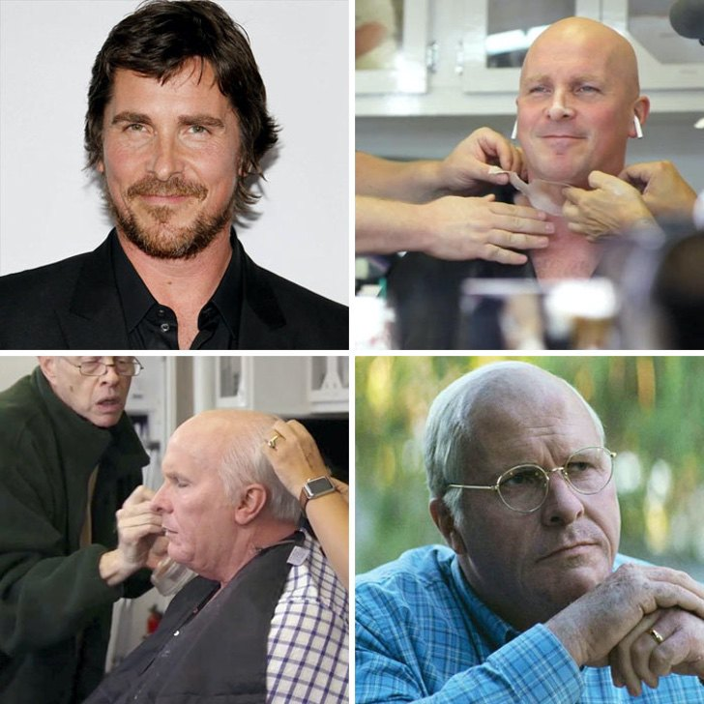
Christian Bale, “Vice”

Slide 34
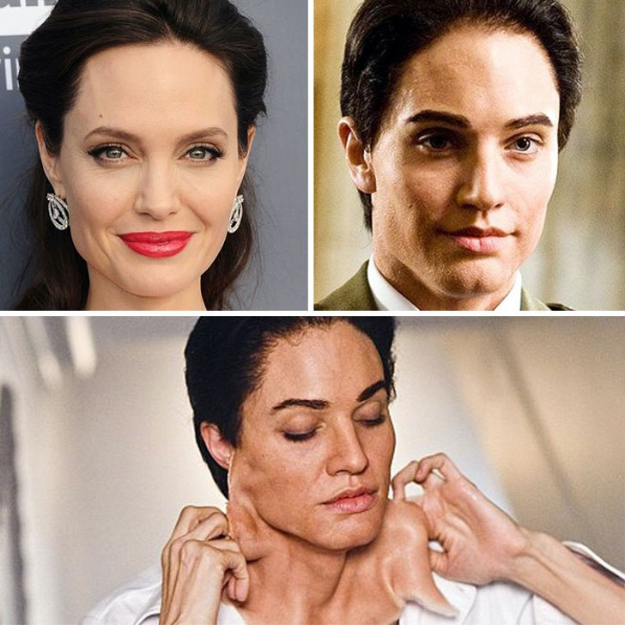
Angelina Jolie, “Salt”.

Slide 35
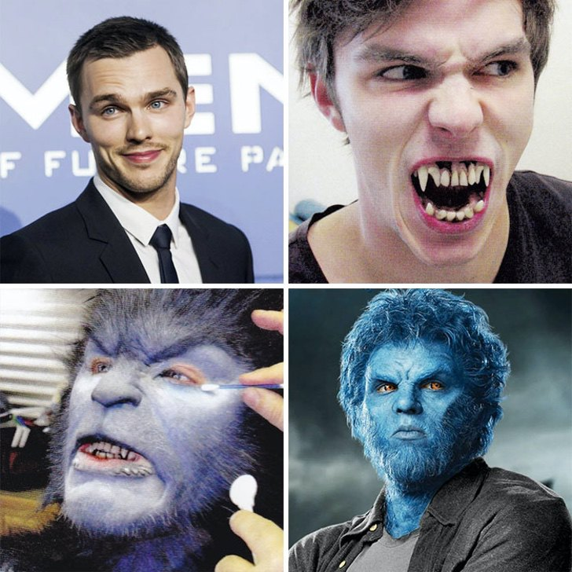
Nicholas Hoult,
“X-Men”.

Slide 36
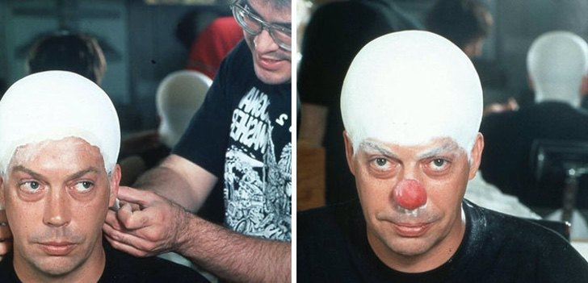
Tim Curry, “It”

Slide 37
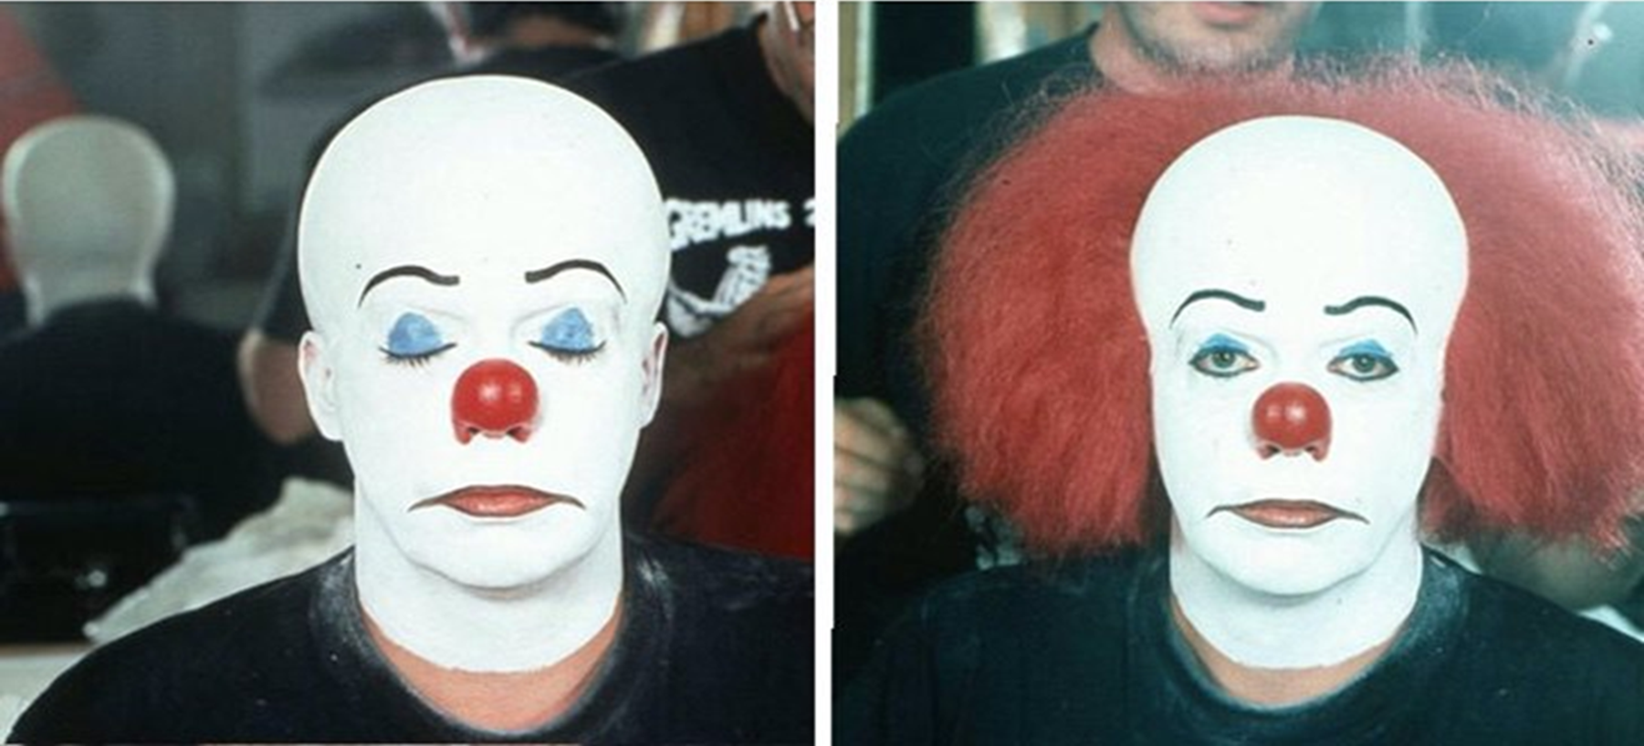
Tim Curry, “It”

Slide 38
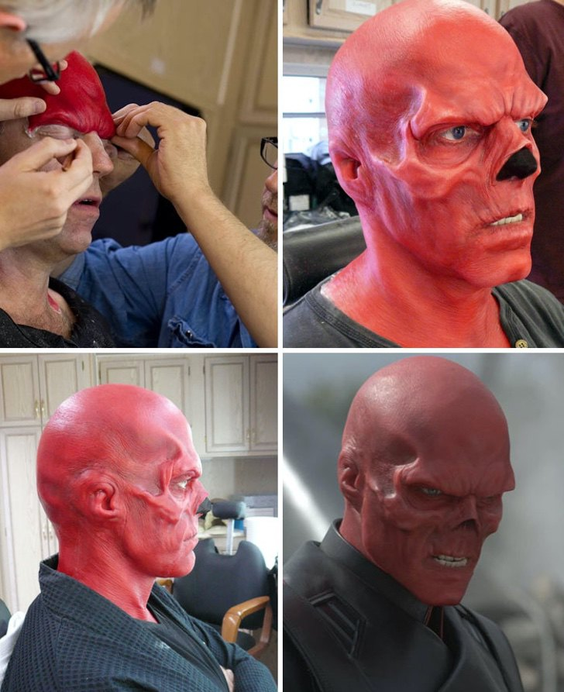
Hugo Weaving, “Capitán América”.

Slide 39
Hugo Weaving, “Capitán América”.

Slide 40
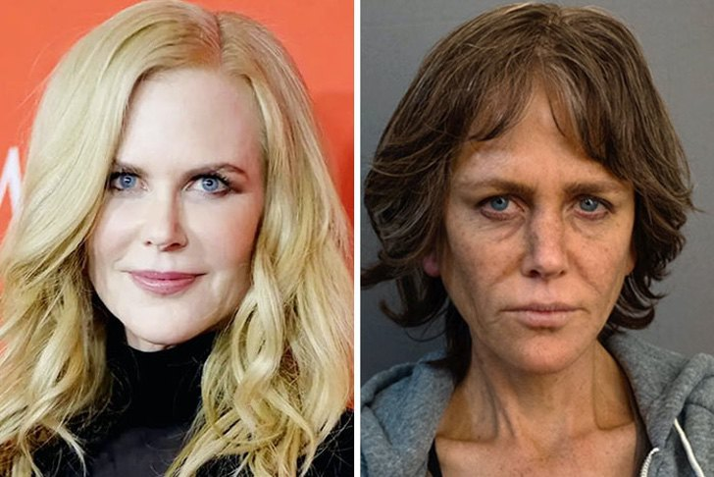
Nicole Kidman, “Destroyer”.

Slide 41
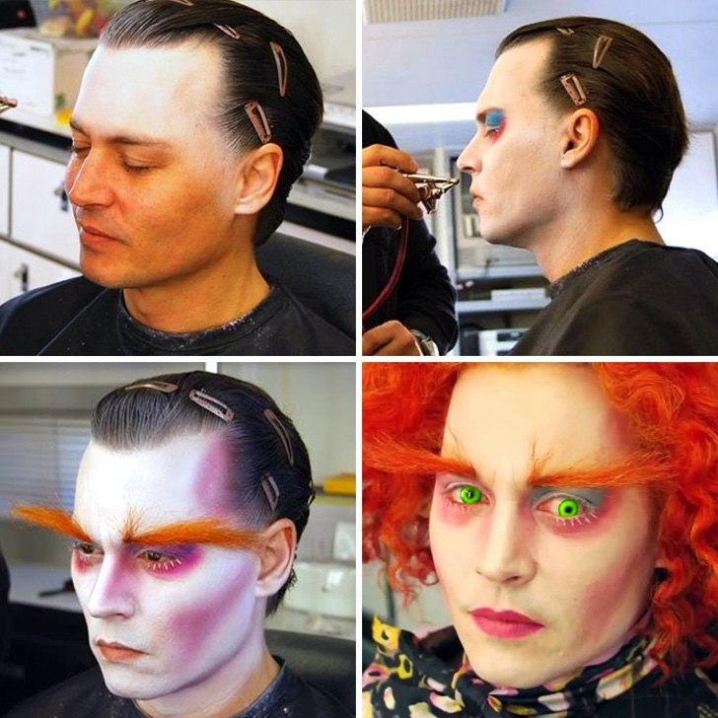
Johnny Depp, “Alicia en el País de las Maravillas”

Slide 42
Johnny Depp, “Alicia en el País de las Maravillas”

Slide 43

Joaquín Phoenix
El actor del momento vive un momento soñado:
a los 45 años llegó a la cúspide con un papel que le puede dar su primer Oscar después de tres nominaciones.

Slide 44
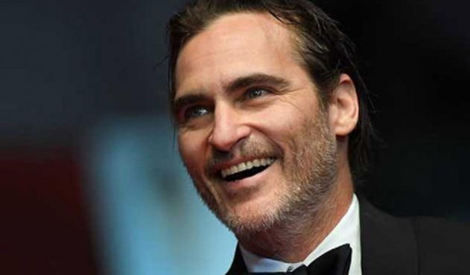

Slide 45
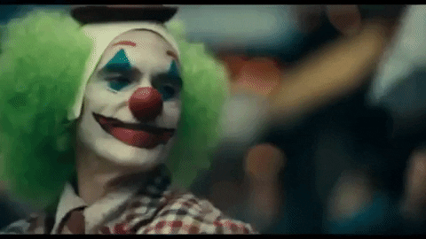

Slide 46
El actor Joaquin Phoenix debió perder 23 kilos para protagonizar Joker (Guasón, en español) y varios comenzaron a especular sobre su dieta. Fue por esto, que el mismo Phoenix salió a aclarar su método.

Slide 47
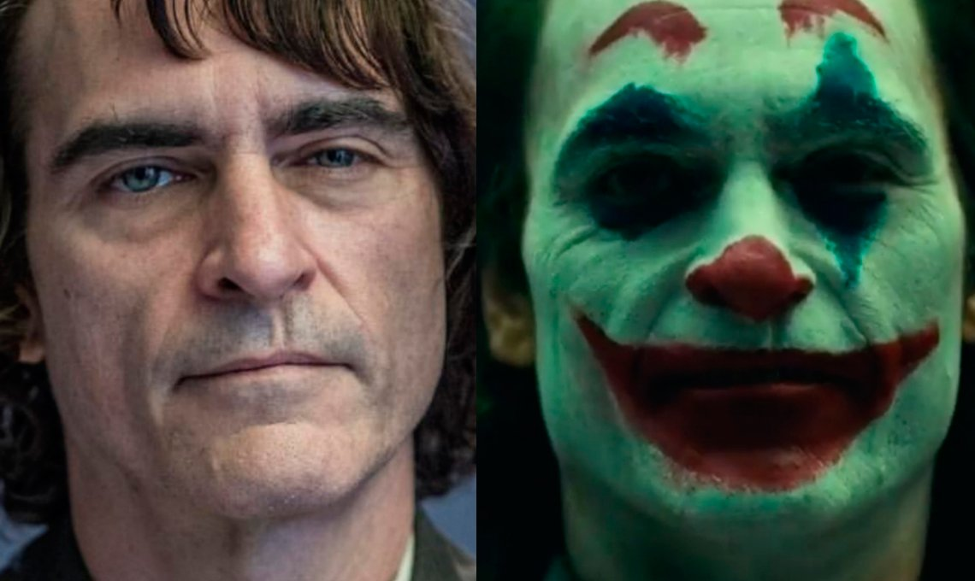
Joaquin Phoenix

Slide 48
"Es algo que he hecho antes, recetado por un médico con seguimiento y seguro", aclaró Joaquin Phoenix debió perder 23 kilos para protagonizar Joker (Guasón, en español) y varios comenzaron a especular sobre su dieta. Fue por esto, que el mismo Phoenix salió a aclarar su método.

Slide 49
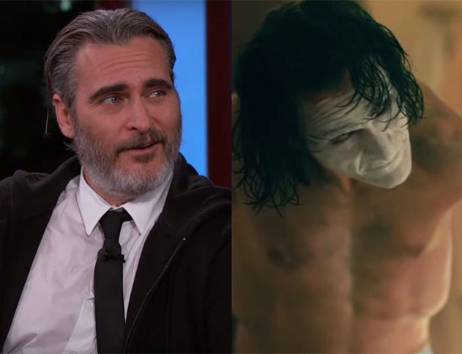

Slide 50
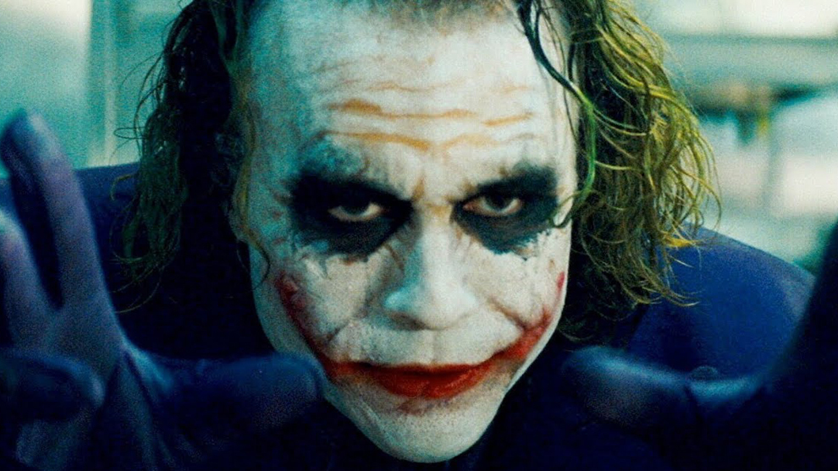

Slide 51
En conversación con Access, el actor desmintió que su dieta se basara en comer solo una manzana al día. "También comía, entre otras cosas, lechuga y arvejas al vapor (...) Trabajé con un médico de confianza que me orientaba y se encargaba de controlar todo el proceso".

Slide 52
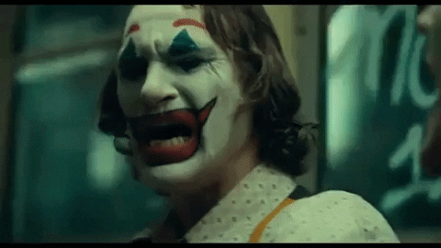

Slide 53


UN FUERTE
ABRAZO,
QUE TENGAS
UN BUEN DIA
Hoy es miércoles, 20 de noviembre de 2019
Ahora mismo son las 19:01 h.

Slide 54







¿Te ha gustado?
Puedes ver más entrando
Aquí
Además puedes recibir powerpoints en tu correo electrónico suscribiéndote aquí:

